Slide 1




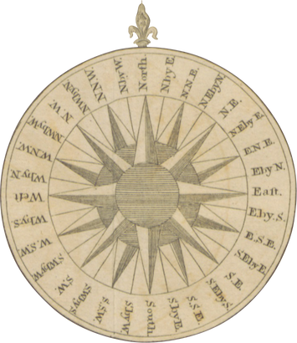


ĐẢNG LÃNH ĐẠO HAI CUỘC KHÁNG CHIẾN CHỐNG NGOẠI XÂM, HOÀN THÀNH GIẢI PHÓNG DÂN TỘC, THỐNG NHẤT ĐẤT NƯỚC (1945 - 1975)
Chương 2

Slide 2

Xây dựng và bảo vệ chính quyền cách mạng
1945 - 1946
Sự lãnh đạo của Đảng đối với
cách mạng hai miền Nam - Bắc (1954 - 1965)
Đường lối kháng chiến toàn quốc
và quá trình tổ chức thực hiện (1946 - 1950)
Lãnh đạo cách mạng cả nước
(1965 - 1975)
Lãnh đạo xây dựng, bảo vệ
chính quyền cách mạng, kháng chiến chống thực dân Pháp xâm lược
(1945 - 1954)
Chương 2
Lãnh đạo xây dựng chủ nghĩa xã hội ở miền Bắc và kháng chiến chống đế quốc Mỹ xâm lược, giải phóng miền Nam, thống nhất đất nước (1954 - 1975)
Đẩy mạnh cuộc kháng chiến đến thắng lợi
(1951 - 1954)
Ý nghĩa lịch sử và kinh nghiệm lãnh đạo
của Đảng thời kỳ 1954 - 1975
Ý nghĩa lịch sử và bài học kinh nghiệm của Đảng trong
lãnh đạo kháng chiến chống thực dân Pháp và can thiệp Mỹ

Slide 3

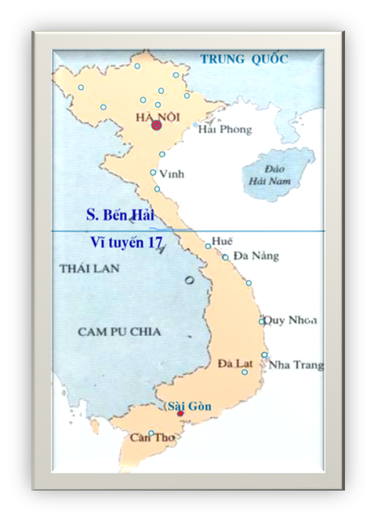


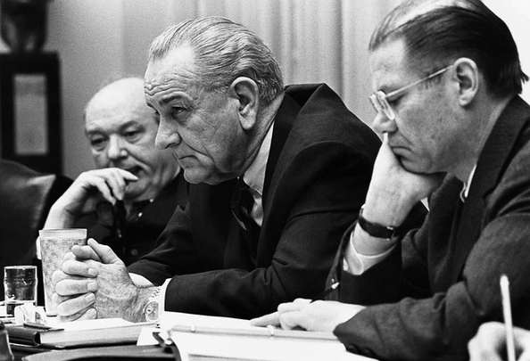





II. Lãnh đạo xây dựng CNXH ở miền Bắc và kháng chiến chống đế quốc Mỹ xâm lược, giải phóng miền Nam, thống nhất đất nước (1954 - 1975)
Lãnh đạo cách mạng cả nước (1965 - 1975)
Đường lối
kháng chiến chống Mỹ, cứu nước của Đảng
South Korea
Bối cảnh lịch sử
Thailand
New Zealand
Austraylia
Mỹ
Hình: Tổng thống Mỹ Lyndon B. Johnson
“Chiến tranh cục bộ” - Local War Strategy
"Chiến lược phản ứng linh hoạt"
Chủ yếu: Quân Mỹ và đồng minh
Hỗ trợ và bình định: Quân đội Sài Gòn
8/3/1965
Quân Mỹ đổ bộ Đà Nẵng
Tham chiến miền Nam,
mở rộng phá hoại miền Bắc
“Chiến tranh đặc biệt”
có nguy cơ thất bại hoàn toàn

Slide 4




II. Lãnh đạo xây dựng CNXH ở miền Bắc và kháng chiến chống đế quốc Mỹ xâm lược, giải phóng miền Nam, thống nhất đất nước (1954 - 1975)
Lãnh đạo cách mạng cả nước (1965 - 1975)
"Quyết tâm đánh thắng
Đường lối
kháng chiến chống Mỹ, cứu nước của Đảng
giặc Mỹ xâm lược"
Đánh lâu dài,
dựa vào sức mình là chính
Càng đánh càng mạnh
Tập trung mở những
cuộc tiến công lớn
Phát động toàn dân
chống Mỹ
Hội nghị Trung ương
lần thứ 11 (3/1965) và
lần thứ 12 (12/1965)
Chủ trương
Quyết tâm
chiến lược
Phương châm
chiến lược
Đường lối
kháng chiến
chống Mỹ
Mục tiêu
chiến lược
Tư tưởng
chỉ đạo
Miền Bắc
Chuyển hướng kinh tế
Chi viện miền Nam
Chống chiến tranh phá hoại
Bảo vệ miền Bắc,
giải phóng miền Nam,
thống nhất đất nước
Miền Nam
Giữ, phát triển,
kiên trì tiến công,
liên tục
Tiền tuyến lớn
Hậu phương lớn

Slide 5
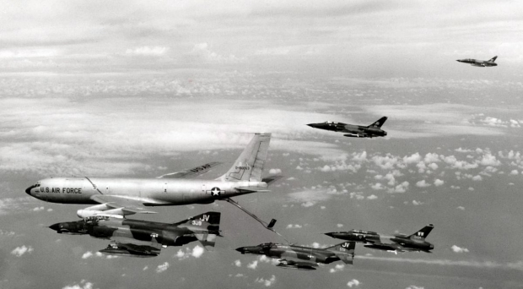
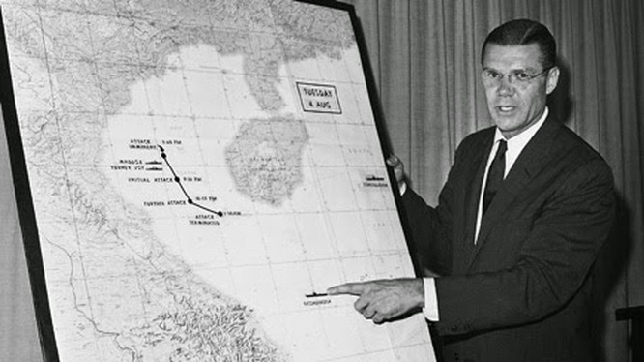
II. Lãnh đạo xây dựng CNXH ở miền Bắc và kháng chiến chống đế quốc Mỹ xâm lược, giải phóng miền Nam, thống nhất đất nước (1954 - 1975)
Lãnh đạo cách mạng cả nước (1965 - 1975)
Quá trình
thực hiện đường lối
(1965 - 1968)
Ở miền Bắc
5/8/1964 Mỹ dựng lên
“sự kiện Vịnh Bắc Bộ”
Dùng không quân, hải quân đánh phá miền Bắc
Ý đồ đưa miền Bắc trở về thời kỳ đồ đá,
ngăn chặn chi viện miền Nam
Bộ trưởng Quốc phòng Mỹ
Robert S. McNamara

Slide 6

II. Lãnh đạo xây dựng CNXH ở miền Bắc và kháng chiến chống đế quốc Mỹ xâm lược, giải phóng miền Nam, thống nhất đất nước (1954 - 1975)
Lãnh đạo cách mạng cả nước (1965 - 1975)
Quá trình
thực hiện đường lối
(1965 - 1968)
Ở miền Bắc
Miền Bắc
Chuyển hướng kinh tế
Chống chiến tranh phá hoại
Chi viện
miền Nam
Từ kinh tế XHCN
sang kinh tế thời chiến
Tay cày, tay súng
Tay búa, tay súng
“Ba sẵn sàng”
của thanh niên
Tổ chức mô hình HTX
trang bị cơ khí nhỏ
Bắn rơi 3.200 máy bay,
140 tàu chiến
“Thóc không thiếu 1 cân
Quân không thiếu 1 người”
Nhà máy CN lớn: sơ tán, chia nhỏ thành CN địa phương
1/11/1968 Mỹ chấm dứt ném bom không điều kiện
“Xe chưa qua,
nhà không tiếc”

Slide 7
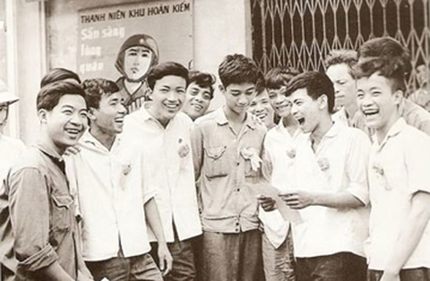
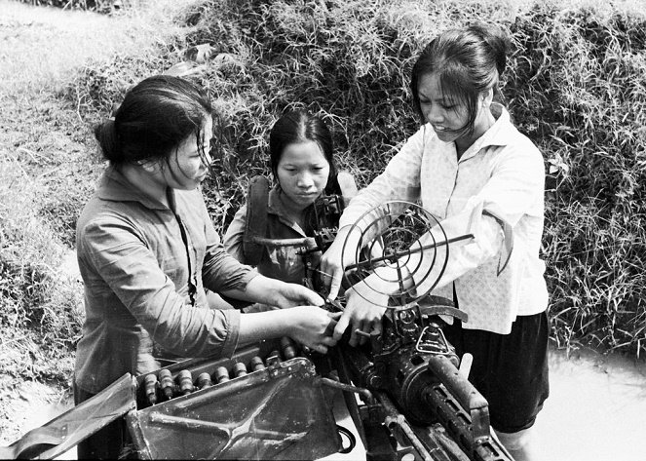
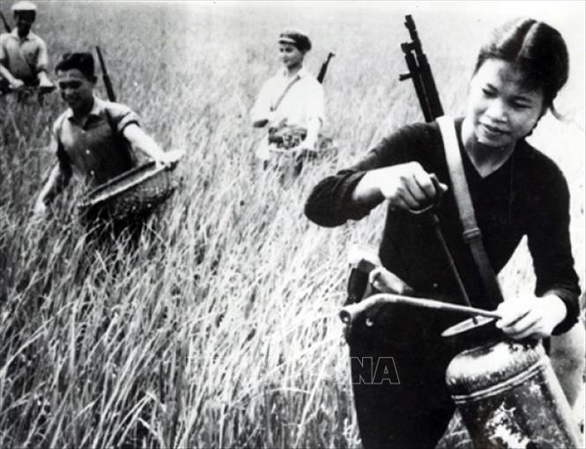
II. Lãnh đạo xây dựng CNXH ở miền Bắc và kháng chiến chống đế quốc Mỹ xâm lược, giải phóng miền Nam, thống nhất đất nước (1954 - 1975)
Lãnh đạo cách mạng cả nước (1965 - 1975)
Quá trình
thực hiện đường lối
(1965 - 1968)
Ở miền Bắc
“Ba đảm đang”
Thanh niên vui mừng nhận giấy trúng tuyển nhập ngũ
“Tay cày, tay súng”
Đảm nhiệm sản xuất, công tác, thay thế cho nam giới đi chiến đấu.
Đảm nhiệm gia đình, khuyến khích chồng con yên tâm chiến đấu.
Đảm nhiệm phục vụ chiến đấu và sẵn sàng chiến đấu khi cần thiết.

Slide 8

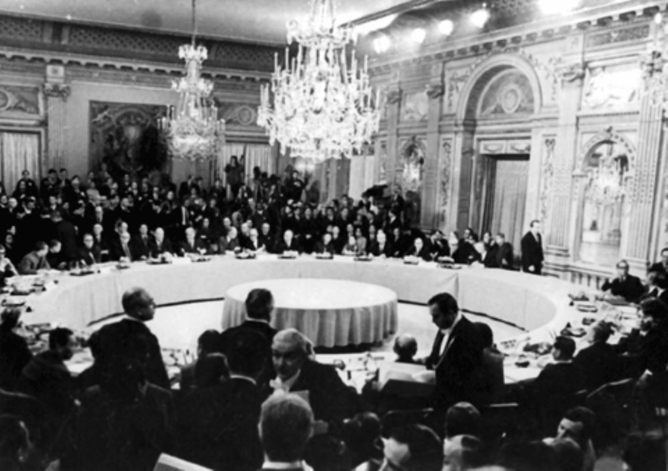




II. Lãnh đạo xây dựng CNXH ở miền Bắc và kháng chiến chống đế quốc Mỹ xâm lược, giải phóng miền Nam, thống nhất đất nước (1954 - 1975)
Lãnh đạo cách mạng cả nước (1965 - 1975)
Quá trình
thực hiện đường lối
(1965 - 1968)
Miền Nam
Mùa khô
1965 - 1966
Mùa khô
1966 - 1967
1968

Slide 9
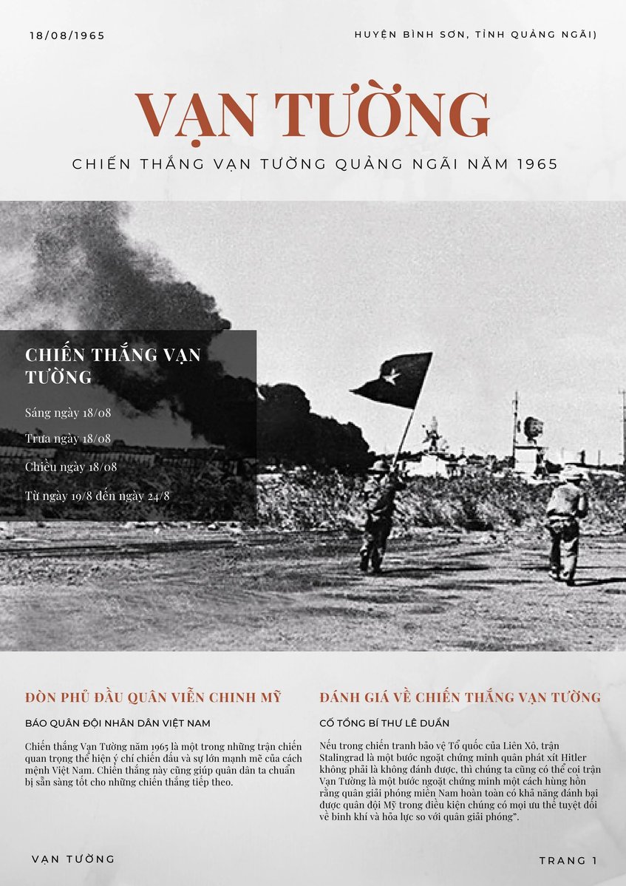
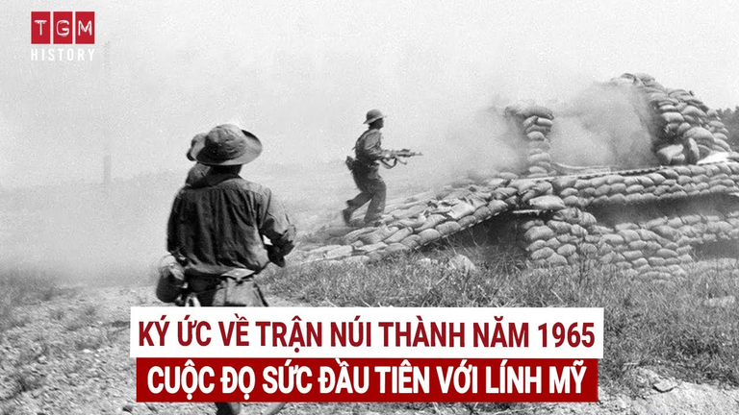

II. Lãnh đạo xây dựng CNXH ở miền Bắc và kháng chiến chống đế quốc Mỹ xâm lược, giải phóng miền Nam, thống nhất đất nước (1954 - 1975)
Lãnh đạo cách mạng cả nước (1965 - 1975)
Quá trình
thực hiện đường lối
(1965 - 1968)
Miền Nam
Phản công và
tiến công
Mùa khô
1965 - 1966
700.000 quân
(20.000 quân Mỹ)
Tây Nguyên,
Đồng bằng khu V, Đông Nam Bộ
Tìm diệt, bình định, giành lại thế chủ động
Lập 900 ấp chiến lược

Slide 10
II. Lãnh đạo xây dựng CNXH ở miền Bắc và kháng chiến chống đế quốc Mỹ xâm lược, giải phóng miền Nam, thống nhất đất nước (1954 - 1975)
Lãnh đạo cách mạng cả nước (1965 - 1975)
Quá trình
thực hiện đường lối
(1965 - 1968)
Miền Nam
4 bám
Cấp trên bám cấp dưới
Đảng bám dân
Dân bám đất
Bộ đội, du kích bám địch
3 mũi giáp công
Quân sự
Chính trị
Binh vận
Mùa khô
1966 - 1967
80% đất do Mặt trận
Giải phóng miền Nam Việt Nam kiểm soát
390.000 quân Mỹ
50.000 chư hầu
540.000 quân VNCH
4.000 máy bay
2.500 tăng giáp
Từ Tây Nguyên đến Sài Gòn
Lấy lại 50% miền Nam

Slide 11
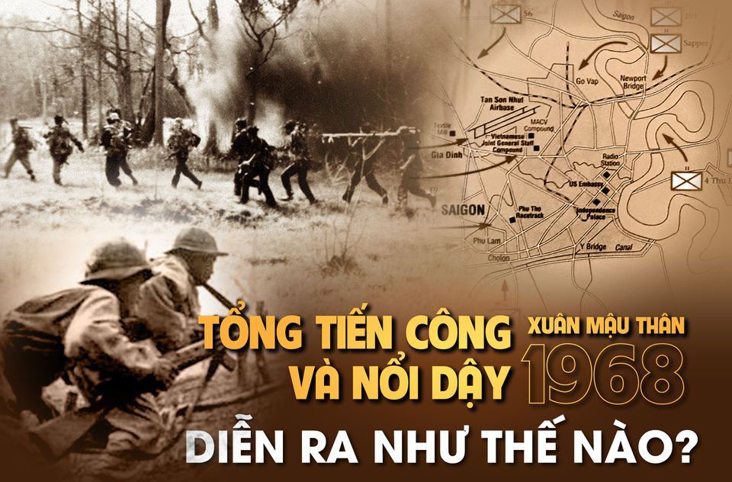
II. Lãnh đạo xây dựng CNXH ở miền Bắc và kháng chiến chống đế quốc Mỹ xâm lược, giải phóng miền Nam, thống nhất đất nước (1954 - 1975)
Lãnh đạo cách mạng cả nước (1965 - 1975)
Quá trình
thực hiện đường lối
(1965 - 1968)
Miền Nam
1968
“Chiến tranh cục bộ” phá sản
Đàm phán Pari
13/5/1968

Slide 12

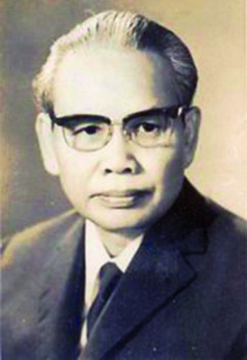
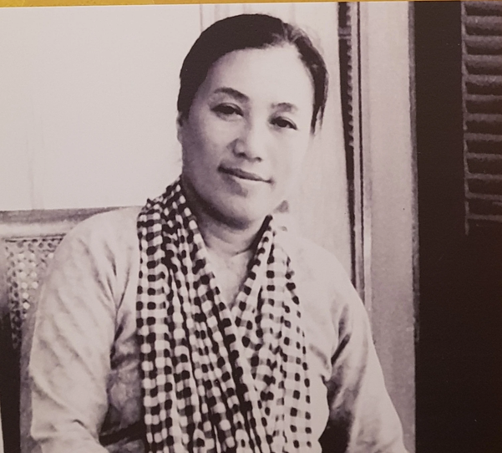
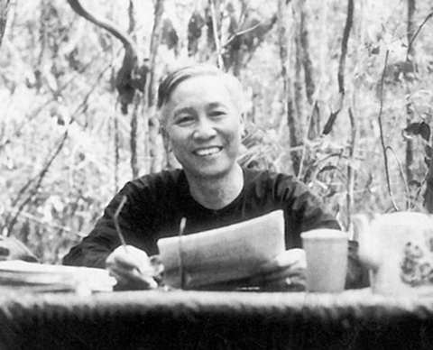
II. Lãnh đạo xây dựng CNXH ở miền Bắc và kháng chiến chống đế quốc Mỹ xâm lược, giải phóng miền Nam, thống nhất đất nước (1954 - 1975)
Lãnh đạo cách mạng cả nước (1965 - 1975)
Quá trình
thực hiện đường lối
(1965 - 1968)
Ông Xuân Thủy
Bộ Trưởng Ngoại giao
Trưởng đoàn
Ông Lê Đức Thọ
Ủy viên Bộ Chính trị
Cố vấn
Bà Nguyễn Thị Bình
Bộ Trưởng Ngoại giao
Trưởng đoàn
“Chiến tranh cục bộ” phá sản
Đàm phán Pari
13/5/1968

Slide 13
XIN CẢM ƠN!!!

